Slide 1


Slide 2
Python
16 октября 2021

Slide 3
План пары
Ветвления, условия, операторы сравнения
Условия
Операторы сравнения
Структуры elif
Логические операторы

Slide 4
Привет

Slide 5


Slide 6
Условия
Ветвление алгоритма в зависимости от условия, позволяющий получать разные расчеты исходя из условий
if True and count == 1 and count == 2:
print("if")
elif count == 'count':
print("First elif")
else:
print("Else")

Slide 7
В базовом смысле ветвлению необходимо только наличие if, в отличие от некоторых языков, не нужно даже использовать else.
Elif - дополнительная ветка внутри else, позволяет создать больше чем 1 выбор
(фактически при создании ветвления if - elif - else, мы формируем дерево решений. Можно сказать, что мы с вами пишем Machine learning :) )

Slide 8
Тернарные операторы
Конструкция позволяет в одну строку приравнять переменную в зависимости от значения другой переменной
Из этого
if X:
A = Y
else:
A = Z
Можно сделать это - A = Y if X else Z

Slide 9
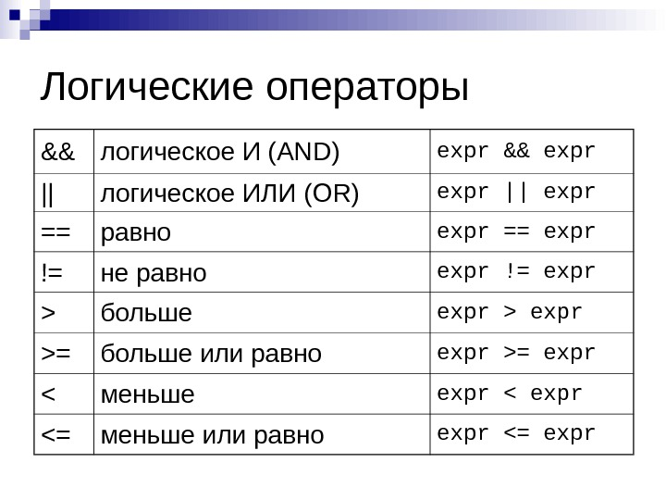
Логические операторы
Разница между is и ==
== сравнивает значения
Is проверяет идентичность объектов

Slide 10
Моржовый оператор (walrus operator)
Моржовый потому что записывается как := (выглядит как морж с бивнями)
Оператор := может использоваться для присвоения переменных во время вычисления другого выражения.
Операторы “морж” можно использовать везде — от циклов до функций генераторов списка или операторов if для обходного присваивания переменных.

